Slide 1
Bate-papo com a equipe do CEP-FORP/USP
Você sabe definir a área temática e o desenho de seu estudo na Plataforma Brasil?
Profa. Ana Carolina Fragoso Motta
FORP/USP
15 de abril de 2024

Slide 2
Programa
Sistema CEP/CONEP: instâncias para a avaliação de estudos em seres humanos
Navegando pela Plataforma Brasil
Estudos internacionais
Área temática especial
Áreas de conhecimento
Desenho do estudo
6.1 Estudos observacionais
6.2 Estudos de intervenção
6.3 Estudos multicêntricos
7. Considerações finais
FORP/USP

Slide 3
Bate-papo com a equipe do CEP-FORP/USP
Sistema CEP/CONEP
Comissão Nacional de Ética em Pesquisa (CONEP): instância máxima de avaliação ética em estudos envolvendo seres humanos.
CONEP
Comitês de Ética em Pesquisa (CEPs): instâncias regionais dispostas em todo território brasileiro.
CEPs
Pesquisadores, assistentes de pesquisa, professores, instituições de ensino, centros de pesquisa, fomentadores de pesquisa e os participantes de pesquisa.
Pesquisadores, instituições e participantes de pesquisa.
https://conselho.saude.gov.br/comissoes-cns/conep

Slide 4
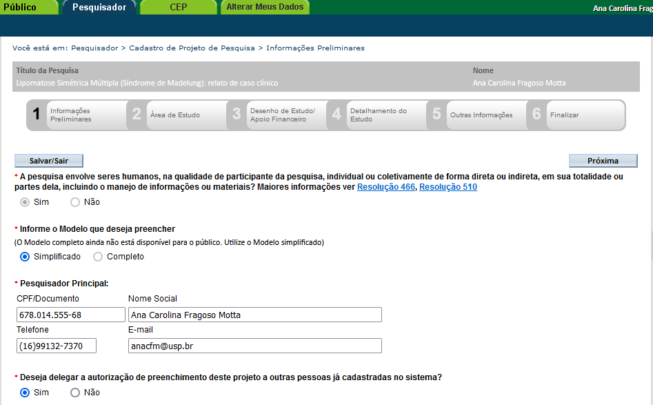
Bate-papo com a equipe do CEP-FORP/USP
Navegando pela Plataforma Brasil

Slide 5
Programa
Sistema CEP/CONEP: instâncias para a avaliação de estudos em seres humanos
Navegando pela Plataforma Brasil
Estudos internacionais
Área temática especial
Áreas de conhecimento
Desenho do estudo
6.1 Estudos observacionais
6.2 Estudos de intervenção
6.3 Estudos multicêntricos
7. Considerações finais
FORP/USP

Slide 6
Estudos internacionais
Bate-papo com a equipe do CEP-FORP/USP

Slide 7
Bate-papo com a equipe do CEP-FORP/USP
Estudo internacional: estudos coordenados por equipe do exterior ou com participação estrangeira.

Slide 8
Bate-papo com a equipe do CEP-FORP/USP

Slide 9
Programa
Sistema CEP/CONEP: instâncias para a avaliação de estudos em seres humanos
Navegando pela Plataforma Brasil
Estudos internacionais
Área temática especial
Áreas de conhecimento
Desenho do estudo
6.1 Estudos observacionais
6.2 Estudos de intervenção
6.3 Estudos multicêntricos
7. Considerações finais
FORP/USP

Slide 10
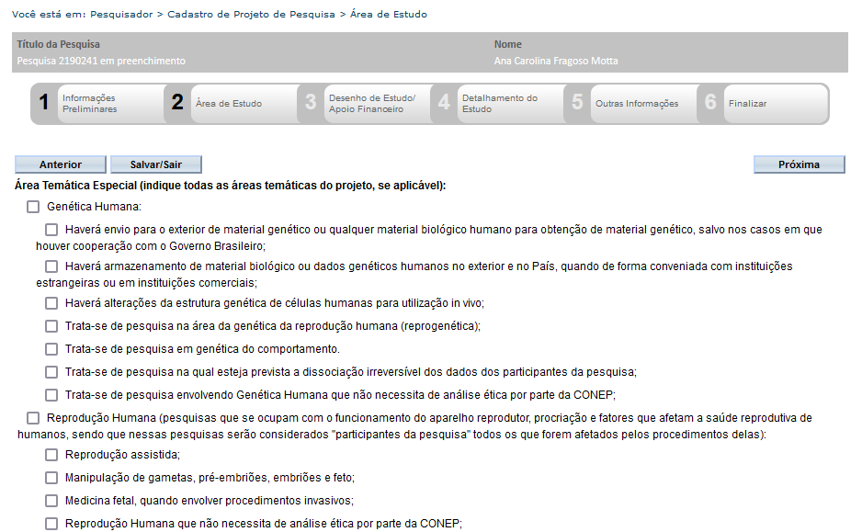
Bate-papo com a equipe do CEP-FORP/USP
Área temática especial: exigido para projetos em áreas específicas

Slide 11
Bate-papo com a equipe do CEP-FORP/USP
Considerações sobre área temática especial
Os projetos enquadrados nessa área devem ser analisados pelo CEP e pela CONEP;
Maior tempo para apreciação, emissão de pareceres e aprovação - requer um cronograma compatível com o tempo de análise (em torno de 3 meses);
O protocolo será automaticamente encaminhado para a CONEP nas futuras tramitações;
Em caso de dúvidas, o pesquisador deve consultar o CEP antes de submeter o projeto.

Slide 12
Bate-papo com a equipe do CEP-FORP/USP
Áreas do conhecimento: pode preencher até 3 áreas e, no caso da área 4, requer o preenchimento do propósito do estudo de acordo com a recomendação da OMS

Slide 13
Programa
Sistema CEP/CONEP: instâncias para a avaliação de estudos em seres humanos
Navegando pela Plataforma Brasil
Estudos internacionais
Área temática especial
Áreas de conhecimento
Desenho do estudo
6.1 Estudos observacionais
6.2 Estudos de intervenção
6.3 Estudos multicêntricos
7. Considerações finais
FORP/USP

Slide 14
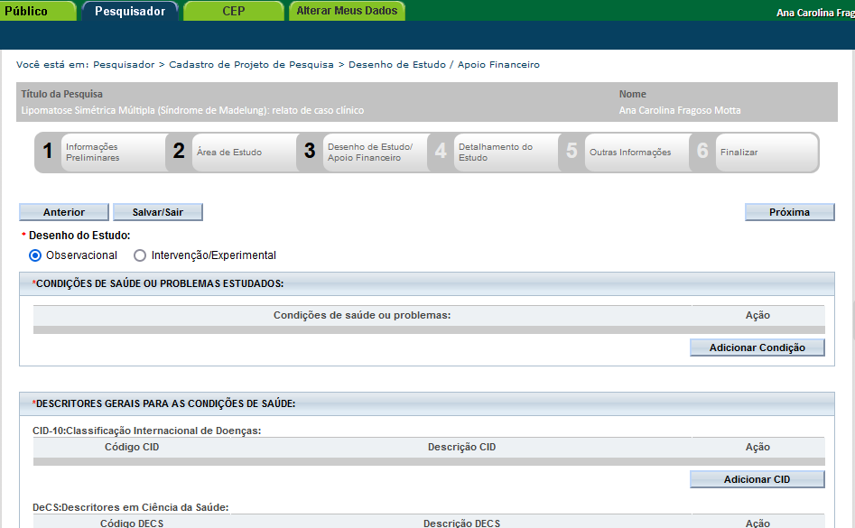
Bate-papo com a equipe do CEP-FORP/USP
Desenho do estudo - observacional

Slide 15
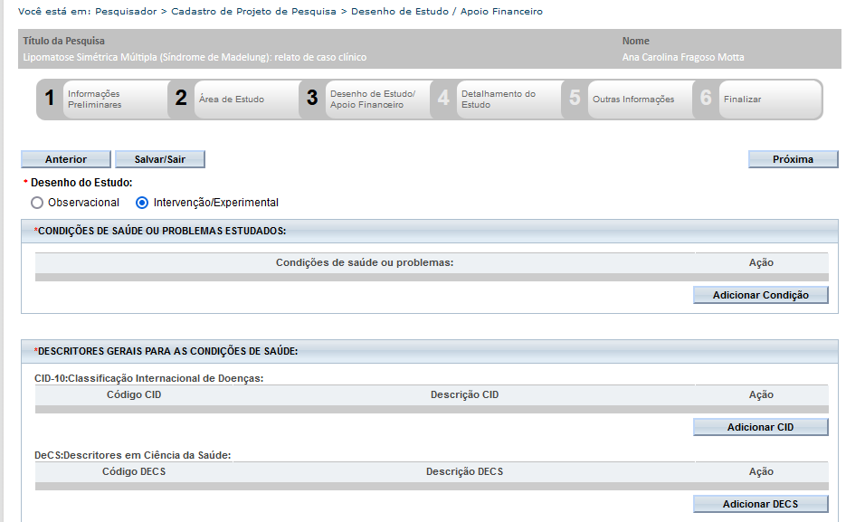
Bate-papo com a equipe do CEP-FORP/USP
Desenho do estudo - intervenção

Slide 16
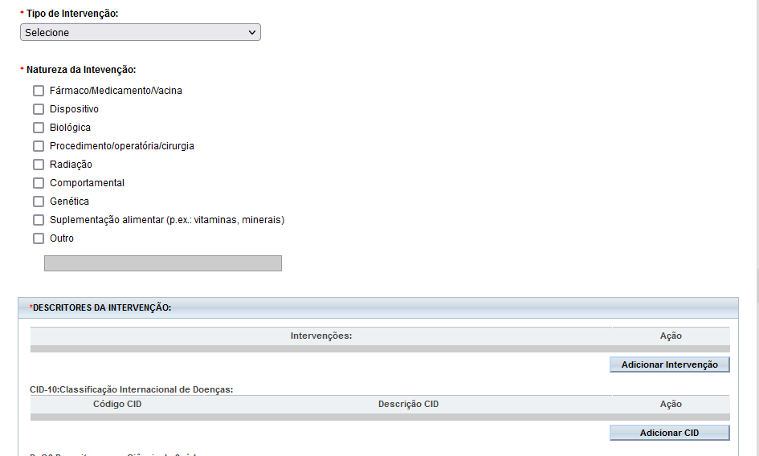
Bate-papo com a equipe do CEP-FORP/USP
Desenho do estudo - intervenção

Slide 17
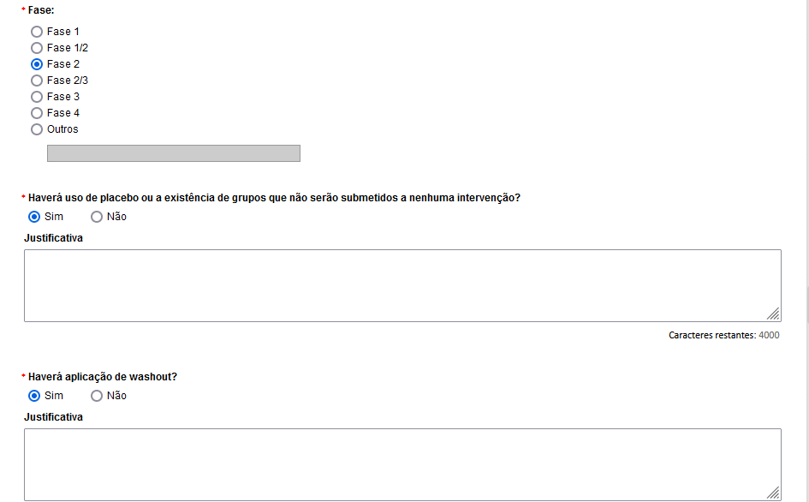
Bate-papo com a equipe do CEP-FORP/USP
Desenho do estudo - intervenção

Slide 18
Bate-papo com a equipe do CEP-FORP/USP
Desenho do estudo - multicêntricos

Slide 19
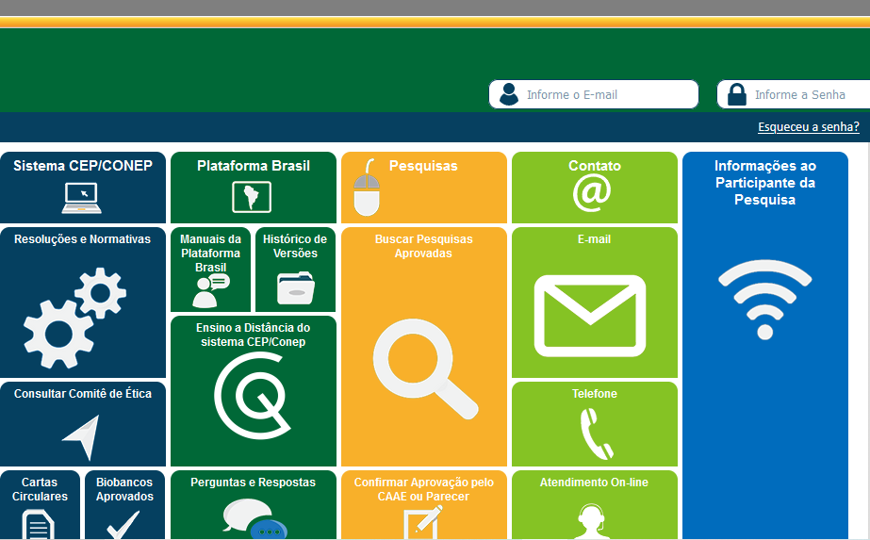
Bate-papo com a equipe do CEP-FORP/USP
Considerações finais

Slide 20
Bate-papo com a equipe do CEP-FORP/USP

Slide 21
Agradecimentos
Membros
Profa. Dra. Simone Cecílio Hallak Regalo (Coordenação - DBBO)
Profa. Dra. Ana Carolina F. Motta (Vice-Coordenação - DESCOL)
Profa. Dra. Flávia Aparecida Chaves Messora (DCBMFP) Prof. Dr. Michel Reis Messora (DCBMFP) Prof. Dr. José Tarcísio Lima Ferreira (DCI) Prof. Dr. Murilo Fernando Neuppmann Feres (DCI) Prof. Dr. Wilson Mestriner Júnior (DESCOL) Prof. Dr. Rodrigo Galo (DMDP) Prof. Dr. Valdir Antonio Muglia (DMDP) Profa. Dra. Selma Siéssere (DBBO) Profa. Dra. Aline Evangelista de Souza Gabriel (DOR) Sr. Francisco Eduardo Magazoni (Representante usuários)
Sra. Diva Gonçalves dos Santos Palucci (Representante usuários)
Sr. Juliano Pratti Mercantil (Seção Técnica de Informática) Sra. Melissa de Oliveira Melchior (DOR) Sra. Patrícia Marchi (DOR) Sra. Viviane de Cássia Oliveira (DMDP) Sra. Ana Paula Macedo (DMDP)
Sr. Gilberto André e Silva (DBBO) Sr. Luiz Gustavo de Sousa (DBBO)
Especial ao nosso secretário: Carlos Feitosa dos Santos
FORP/USP

